Slide 1
Kick-off 2021 Fotbollssektionen Östra Almby FK
2021-02-08

Slide 2
Dagordning
Presentation – laget runt
Kort sammanfattning av fotbollsåret 2020
Spelar- och tränarutbildning
Laget.se
Planering av säsongen 2021
Samarbeten
Träningstider
Inköp
Anläggningsgruppen
Övriga aktiviteter
Övriga frågor

Slide 3
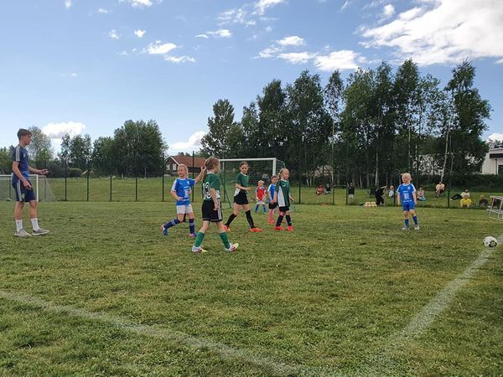
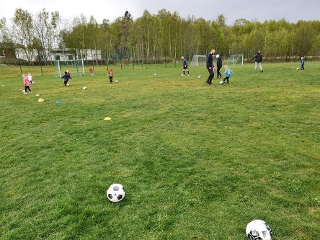
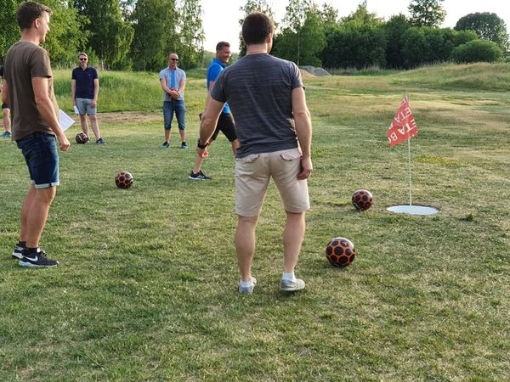
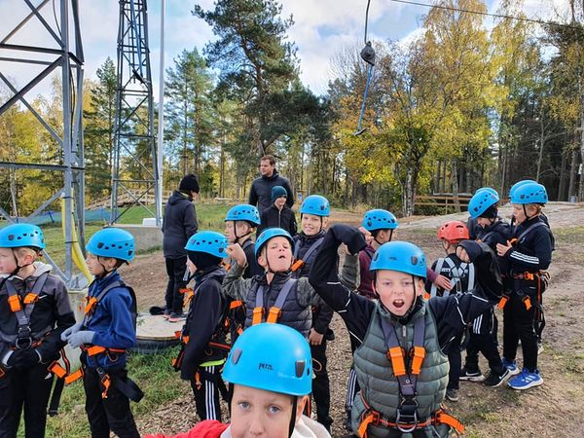
Vad gjorde vi 2020?
Genomförde 168 sammankomster
(149 st 2019) som genererar LOK-stöd (7-12 år)
5 lag i poolspel/seriespel samt 1 lag
intresserat av spel 3 mot 3
Startade upp Bollkul för barn födda 2015
och 2016
104 aktiva spelare i 5 lag + Bollkul
Sommarfotbollsskola med 4 grupper och
ca 70 barn (42 st 2019)
3 st ledarträffar med bl a fotbollsgolf
Köpte in stickluftare för planskötsel

Slide 4
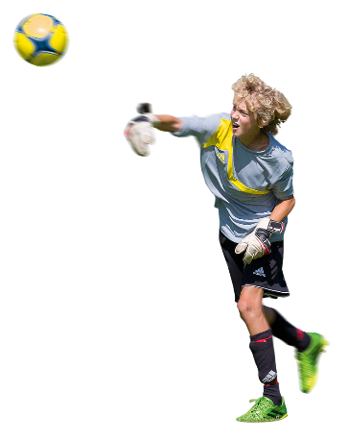
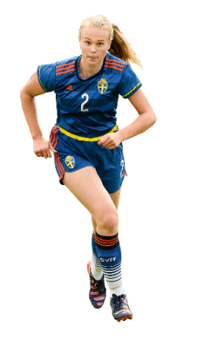
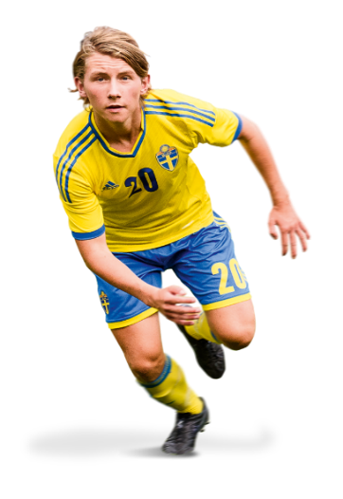
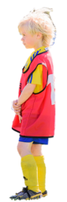
Spelarutbildningsplan
Nationella spelformer – samma regler i hela landet
Spelarutbildningsplanen handlar om vad som bör prioriteras i träning och match i de olika spelformerna.
3 mot 3 6-7 år Individuellt spel
5 mot 5 8-9 år Spel med närmaste spelare
7 mot 7 10-12 år Kollektivt spel med få spelare
9 mot 9 13-14 år Kollektivt spel med flera spelare
11 mot 11 15- år Kollektivt spel med hela laget

Slide 5
Tränarutbildningar
Tränarutbildning C – digitalt 2 heldagar
21/2 + 21/3, 6/3 + 20/3, 10/4 + 24/4
Målvaktstränarutbildning C (födda 2011 och äldre)
13/2 (ÖSK ungdom klubbhus).

Slide 6
Laget.se
Registrera lagets samtliga aktiviteter
Bidrag
Övriga lag kan se
Glöm inte att föra närvaro
Skicka kallelser - silverpaket
Nya spelare fyller i medlemsansökan på ÖAFK:s startsida
Tränare anges som tränare
Information
Registerutdrag
Administratör

Slide 7
Medlemmar i laget.se
2021
Födda 2014: 16 (2 tjejer/14 killar)
Födda 2013: 19 (8 tjejer/11 killar)
Födda 2012: 26 (11 tjejer/15 killar)
Födda 2011: 21 (4 tjejer/17 killar)
Födda 2010: 10 (10 killar)
Födda 2009: 12 (12 killar)
Totalt: 104 aktiva
2020
Födda 2014: 17 (3 tjejer/14 killar)
Födda 2013: 25 (10 tjejer/15 killar)
Födda 2012: 29 (12 tjejer/17 killar)
Födda 2011: 19 (3 tjejer/16 killar)
Födda 2010: 11 (11 killar)
Födda 2009: 12 (12 killar)
Totalt: 113 aktiva

Slide 8
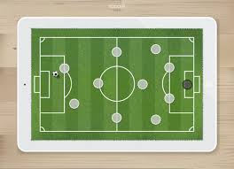
Säsongen 2021
”Lag” uppställning
Bollkul – födda 2015/2016
Team F2013/2014
Team P2013/2014
Team F2011/2012
Team P2011/2012
Team P2009/2010

Slide 9
Samarbeten
Lagtillhörighet
Klubbtillhörighet
Träningar och matcher
Ledare//Ledare
Gemensamma aktiviteter
Spontanfotboll
Målvaktsträningar
Fotbollsskola
Fotbollens dag

Slide 10
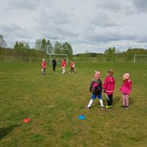
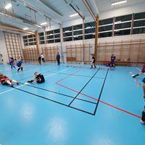
Träningstider
Samarbetsmöjligheter
Material
Klubbkänsla

Slide 11
Träningstider
Bollkul Söndagar 15-16
Team F13/14 Lördagar 10-11
Team P13/14 Söndagar 10-11
Tisdagar 18-19
Team F11/12 Onsdagar 18-19:15
Lördagar 10-11
Team P11/12 Söndagar 16-17
Onsdagar 18-19:15
Team P09/10 Måndagar 18-19:30
Torsdagar 18-19:30
Spontanfotboll Söndagar 18-19

Slide 12
Lag i serier
Team F2013/2014
Avstår serie-/poolspel
Team P2013/2014
Två lag 13-serien (medel, lätt)
Team F2011/2012
Ett lag 5 mot 5 och ett lag 7 mot 7
Team P2011/2012 (4 nivåer, 7 mot 7)
2012 (5 mot 5, antal lag?, nivå?) 2011 (ett lag 7 mot 7, nivå?)
Team 2009/2010 (4 nivåer, 7 mot 7)
7 mot 7 i två serier, nivå lätt

Slide 13
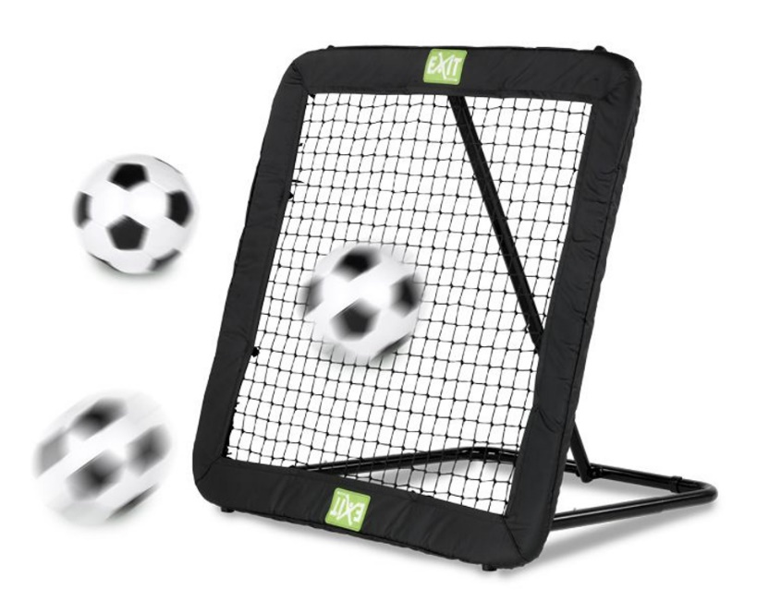
Inköp
Ny kollektion 2021
Club Intersport
Behov?
Behov av:
Nytt/Nya matchställ
Bollar
Tränarkläder

Slide 14
Anläggningsgruppen
1 förälder/lag (ej Bollkul)
Kritar planen ca 1 ggn/vecka
Stickluftar 1 ggn/månad
Gödslar 2 ggr vår (ev 1 höst)
Vattnar vid behov
Trimmar runt kiosk/containrar/toalett
Arbetsdagar 2 ggr/år

Slide 15
Övriga frågor

Slide 16
Tack för allt DU gör för
barnen i Östra Almby FK

